Slide 1
Interface de contrôle domotique
sur tablette Windows
Encadrants François Pasteau Daniel Guillard Marie Babel | Equipe Iman Akabi Diane Dewez Enora Lucas Meven Moser Corentin Chatellier
Etude pratique 24/05/2016

Slide 2
Contexte
Architecture du projet
Présentation de l’application et démonstration
Organisation
Choix techniques
Bilan et conclusion
2

Slide 3
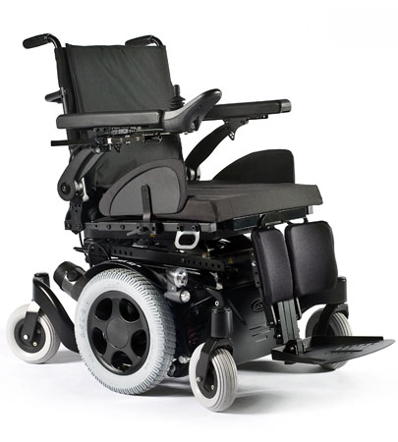

I. Contexte
DomotIcApp : application pour tablette Windows
Projet en lien avec l’entreprise Ergovie
Projet commencé l’an passé
3
Notes:
Encadrants = clients

Slide 4
I. contexte
Tout (matériel) chercher le nom exact, schéma général
Avant : schéma avec seulement ihm
1er semestre : avec prototype
Après : the big schéma

Slide 5
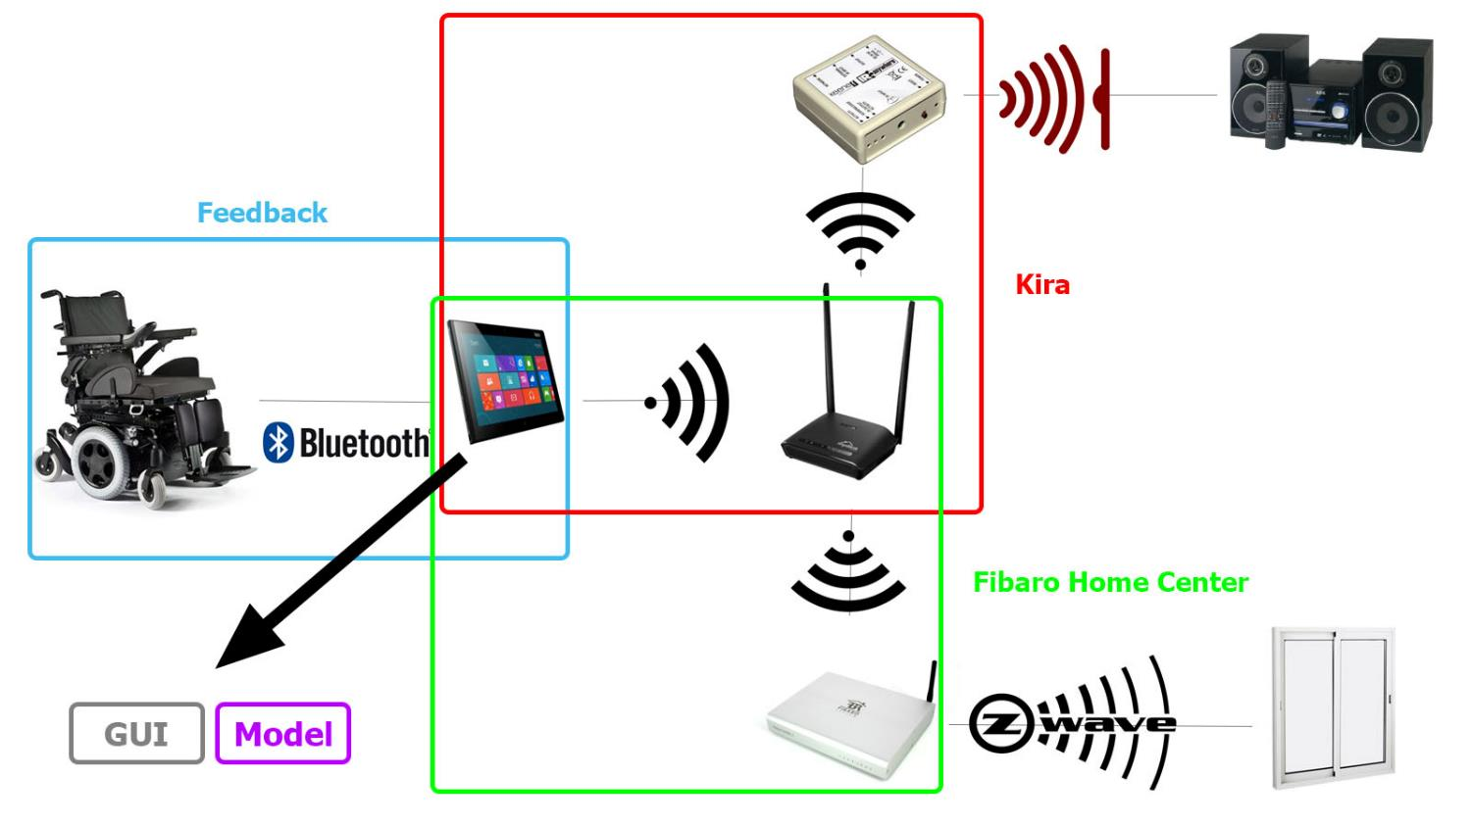
I. Contexte
5
Notes:
Parler tôt du nouveau modèle en C++

Slide 6
I. CONTEXTE
Cahier des charges
Communication
Avec le fauteuil, pour afficher les informations du fauteuil
Avec la Kira, pour contrôler les équipements infrarouge
Avec la Fibaro, pour contrôler les équipements via le protocole Z-Wave
IHM et Modèle
Adapté à tous les handicaps: Couleurs contrastés, Peu d’icônes
Simple à utiliser
Mode de sélection alternatif
Portable
4
Notes:
Code « modulable »

Slide 7
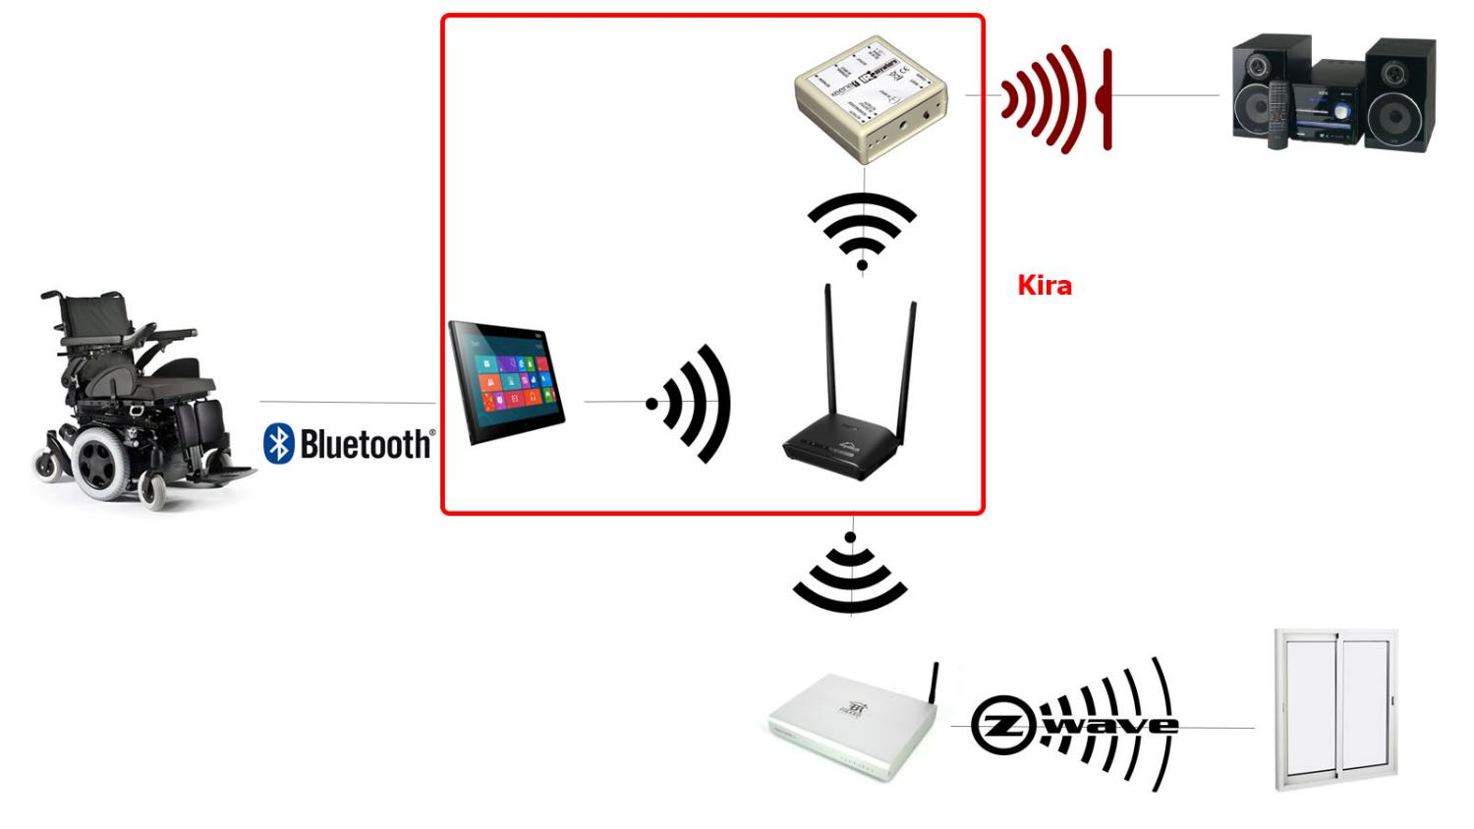
II. realisation
1er semestre
Prototype
6

Slide 8



V. CHOIX TECHNIQUES
Interface | Modèle | Kira | Fibaro | Bluetooth
XAML | DLL | DLL Requêtes HTTP Librairie : HappyHttp |  | DLL Librairie :
13
Notes:
Avec fat schéma, mettre direct sur le schéma

Slide 9
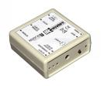


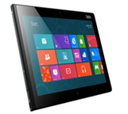

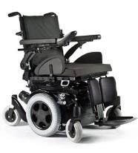
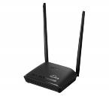


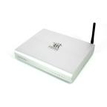
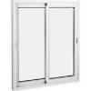

III. Architecture
Bluetooth_com
IHM
Modèle
(DLL)
RequeteHttp
7
Notes:
Rajouter .dll

Slide 10
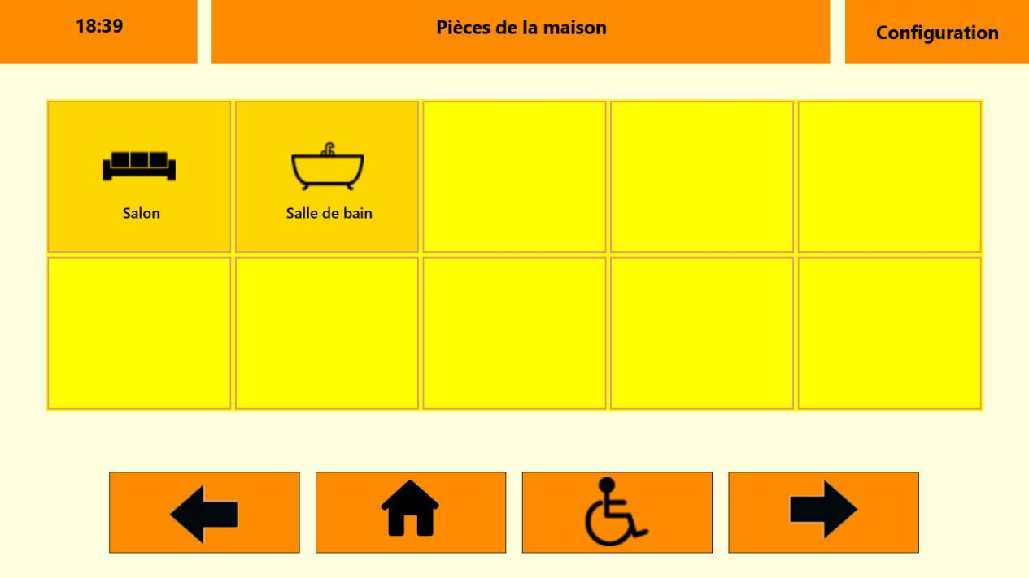
III. Présentation
Page principale
8
Notes:
2 photos, partie utilisateur et partie admin
Fonctionnalités par type d’utilisateur, type d’handicap (cognitif, visuels, moteurs…) PARAMETRABLE pour tout handicap, pas adapté, on peut ne pas avoir un thème moche

Slide 11
III. Présentation
Adaptations de l’application :
Modification du thème
Modification de la taille des icônes
Modification des paramètres réseau
Ajout de pièces et d'équipements contrôlables
Personnalisation des icônes représentant les pièces et les équipements
9
Notes:
Placer le mot ergonomie

Slide 12
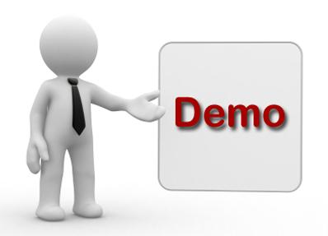
DEMONSTRATION
10
Notes:
Rajouter PLEIN de pièces pour la démo

Slide 13
IV. Organisation
Corentin : communication avec la Kira et la Fibaro
Iman et Enora : modification de l’interface graphique
Meven : refonte du modèle en C++
Diane : communication en Bluetooth avec le fauteuil
11
Notes:
Idem schéma archi avec noms (bien parler de toute l’année, pas seulement 2nd semestre)

Slide 14
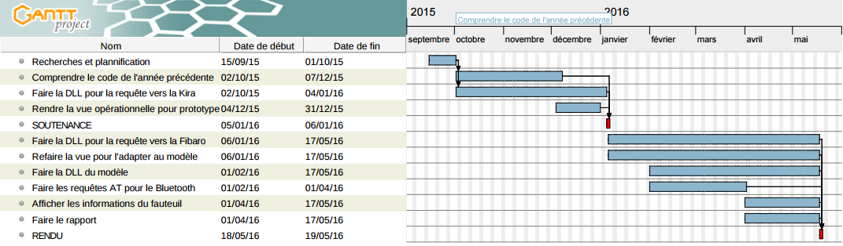
IV. Organisation
12
Notes:
Rajouter intégration, tests
Rendu -> Livraison

Slide 15
IV. Gestion de projet
Réussites | Difficultés
Entraide | Enchaînement des tâches à réaliser
Versioning (176 commits) | Avoir une vue d’ensemble du projet
Répartition des tâches | Relier les différentes parties
13
Notes:
Difficultés -> ce qu’on a mis en place pour les surpasser : bilan GdP

Slide 16
V. CHOIX TECHNIQUES
Suivis jusqu’à la fin du projet => plutôt bons
Intégration facile des DLLs en C#
Qt et HappyHttp portables
HappyHttp.h HappyHttp.cpp
Nouveau modèle aussi performant et portable (C++)
Bonne segmentation du code à l’aide des DLLs,
facilite l’ajout d’équipement dans le futur
14

Slide 17
VI. Bilan
Points d’amélioration :
Défilement
Paramétrage plus simple
Sécurité
Application fonctionnelle et utilisable
15
Notes:
+ relation avec industriels
Différents types de bilan : choix techniques, GdP, perso etc
Dire que CA MARCHE
SWAP

Slide 18
conclusion
Challenge
Projet concret
16

Slide 19
Questions ?
17

Slide 20
Est-ce qu’on aurait fait une répartition différente des tâches ? (rép : pas de cours de gestion de projet, importance de la gestion de projet blabla)
Pourquoi la bluetooth dll ne com pas avec le modèle
Même bouton pour allumer, éteindre, état de l’appareil
Retour visuel, lampe allumée, éteinte ?
Différence utilisateur/admin (pas encore de mdp, double clic)
Capteurs fibaro, est-ce que notre dll requeteHttp récup (dll ok, modèle réalisable, ihm compliqué)
Tests clients : bah on donne à Ergovie et ils se démerdent
Ne pas oublier : les encadrants peuvent prendre cher

